Slide 1
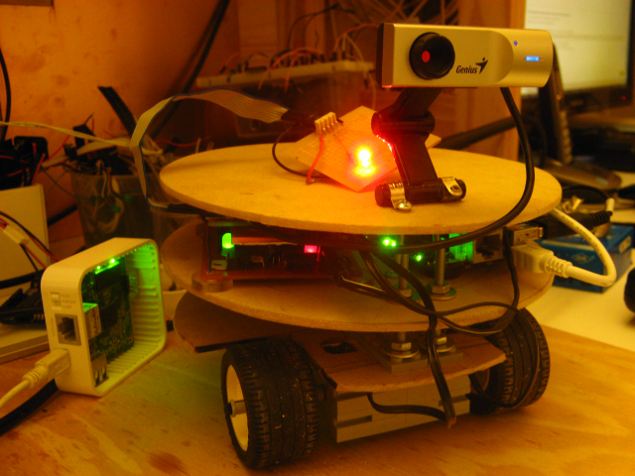
Radiografía de Frankestito
Arquitectura de la computadora :
Procesador Principal y Memoria
Entrada / Salida
Componentes auxiliares :
Partes Mecánicas
Baterías

Slide 2
Radiografía de un Frankestito
Conexión con el controlador
de Motores, LEDs y Parlante
Entrada y Salida
CPU y Memoria
Camara
Conexión Wireless

Slide 3
Arquitectura de un Robotito Educativo
TP Link MR3020
Atheros AR7240@400MHz
RAM : 32MiB
FLASH : 4MiB
Ethernet : 1 x 100MBit
Wireless: SoC: Atheros AR9330 rev 1 802.11 b/g/n 150 Mbps
Powered via mini-USB (5 V)
Chiquitito : 5.7cm x 5.7cm PCB
Sistema Operativo Utilizado : Linux OpenWRT
http://wiki.openwrt.org/toh/tp-link/tl-mr3020

Slide 4
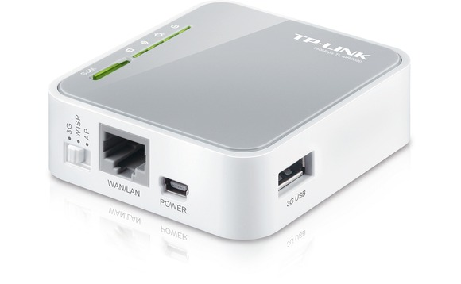
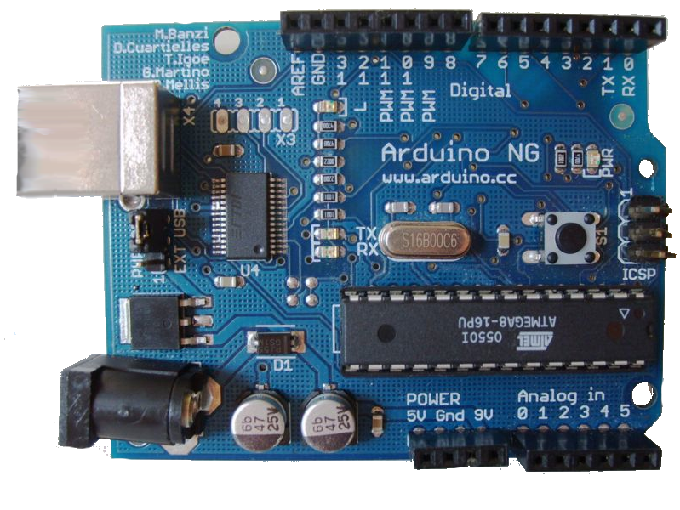
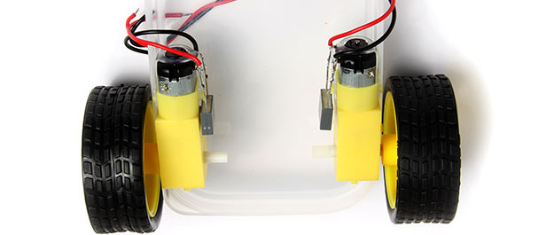
Arquitectura de un Robotito Educativo
Myro se conecta a un puerto serie (nativamente bluetooth)
Utilizamos el programa socat para “engañar” a Myro
socat : genera una pseudo terminal
socat pty,raw,echo=0 tcp:192.168.1.201:2000
En el TP Link mr3020 utilizamos el programa
Ser2net : Escucha en un puerto TCP y
redirige todo el trafico
a un puerto serial
- conexión con PC
- conexión de Energía
- conexión de Energía
2000:raw:0:/dev/ttyATH0:9600 8DATABITS NONE -XONXOFF -RTSCTS
Controlador de Motores L293D

